Slide 1

3Δ Υπολογιστική Γεωμετρία & Όραση Level Sets
Ονοματεπώνυμο | Χαλκιάς Κωνσταντίνος
Αριθμός Μητρώου | 1066615
Τμήμα | ΗΜΤΥ
Έτος | 4o

Slide 2
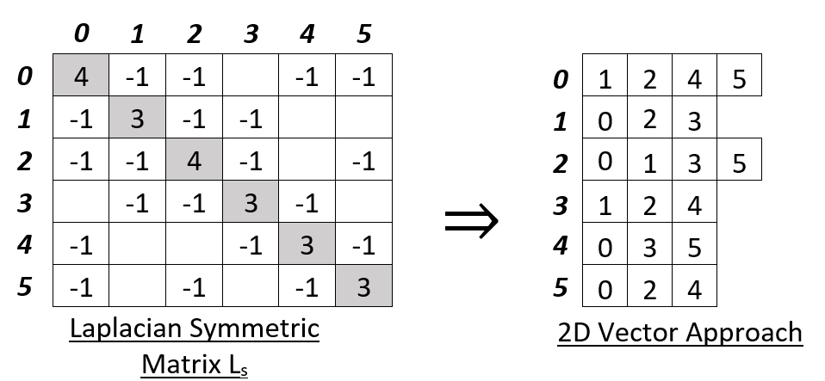
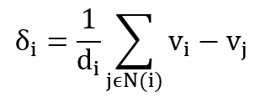
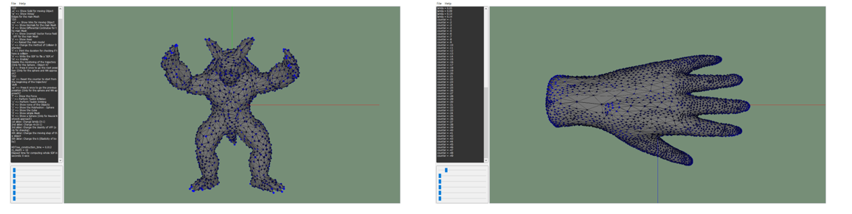
Διαφορικές συντεταγμένες
Γενικά, οι διαφορικές συντεταγμένες είναι χρήσιμες όταν θέλουμε να περιγράψουμε τις λεπτομέρειες ενός αντικειμένου.
Για να υπολογιστούν πρέπει να ξέρουμε τους γείτονες κάθε κορυφής.
Η διαφορική συντεταγμένη μίας κορυφής ισούται με τον μέσο ορό των διάφορων μεταξύ της ίδιας της κορυφής και των γειτόνων της.
Οι διαφορικές συντεταγμένες που αντιστοιχούν σε σημεία με απότομες αλλαγές της γεωμετρίας (δάχτυλα, ουρά, αυτιά) ή σε περιοχές οπού δεν είναι ομοιόμορφη η δειγματοληψία να έχουν και μεγαλύτερη τιμή.

Slide 3
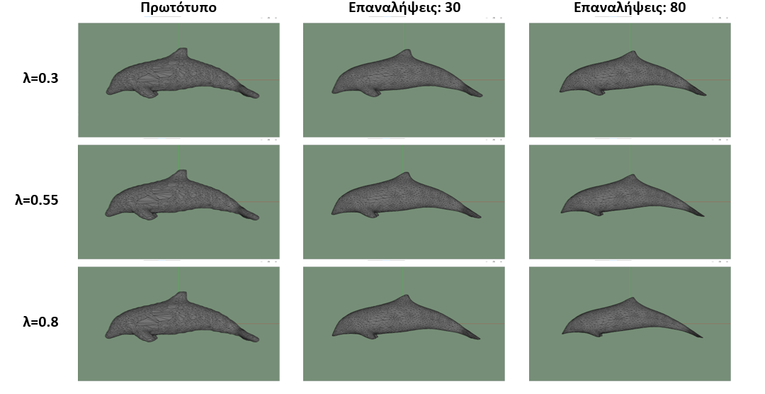
Taubin Shrinking
Εφόσον έχουν υπολογιστεί όλες οι διαφορικές συντεταγμένες μπορούμε να εφαρμόσουμε τον αλγόριθμο για το σμίκρυνση (taubin shrinking).
Οι υψηλές συχνότητες (λεπτομέρειες στη ράχη) χάνονται αρκετά γρήγορα ενώ το κύριο σχήμα παραμένει σχετικά αναλυτό. Ακόμα είναι εύκολα παρατηρήσιμο το γεγονός ότι ο όγκος του αντικειμένου έχει μικρύνει με πιο έντονα τα πτερύγια και την άκρη της ουράς.

Slide 4

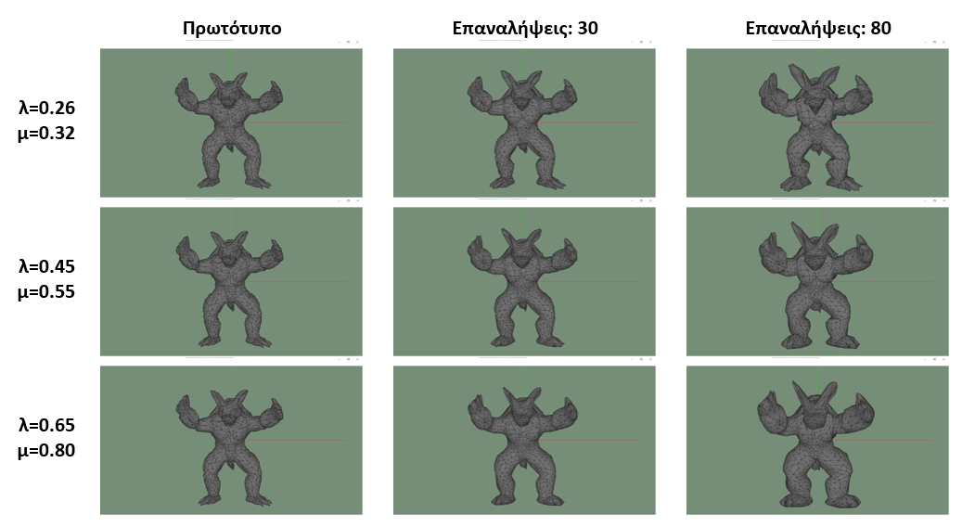
Taubin Inflation
Για τον υπολογισμό της νέας θέσης της κάθε κορυφής χιάζονται πλέον δύο βήματα, καθώς πρώτα γίνεται η διαστολή και στη συνέχεια η συστολή.
Σε κάποιες περιπτώσεις έχει οδηγήσει στο να αλλοιωθεί η γεωμετρία του αντικειμένου.
Η διαστολή έχει οδηγήσει στο να χαθεί η λεπτομέρεια των δάκτυλων του και να φαίνονται ως ένα ενιαίο σώμα.
Αυτό το φαινόμενο οφείλεται κυρίως στην αναλογία μεταξύ των συντελεστών (λ και μ), που είναι υπεύθυνοι για το πόσο θα μετατοπιστεί η κάθε κορυφή.

Slide 5
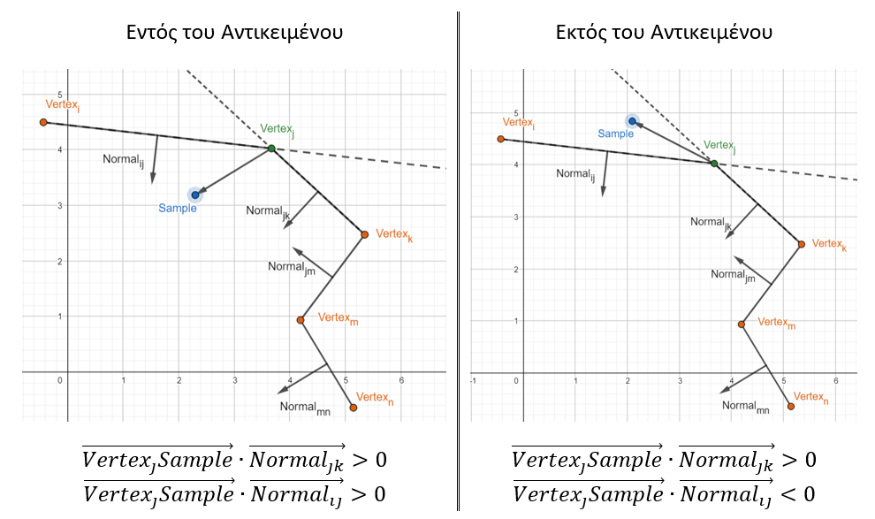
Signed Distance Field (SDF)
Εύρεση Πρόσημου
Η SDF ενός τρισδιάστατου αντικειμένου μπορούμε να τη θεωρήσουμε ότι είναι ένας τρισδιάστατος πίνακας όπου σε κάθε κελί του περιέχει την ελάχιστη απόσταση μεταξύ του αντικειμένου και ενός σημείου του χώρου το οποίο αντιστοιχεί στο συγκεκριμένο κελί.
Διατηρούμε τις αναλογίες μεταξύ των απολύτων διαστάσεων του αντικειμένου και του πλήθους των δειγμάτων ανά άξονα ,μέσω του ότι εισάγουμε μόνο το πλήθος των δειγμάτων για τον x άξονα.
Το κομμάτι που έχει σχέση τον υπολογισμό της απόστασης μεταξύ των δειγμάτων που υπολογίστηκαν προηγμένος και του αντικειμένου έγινε με KD-Tree.

Slide 6
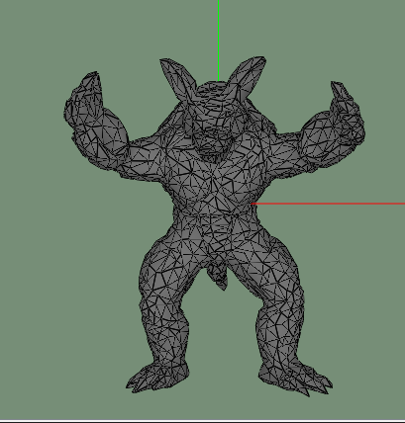
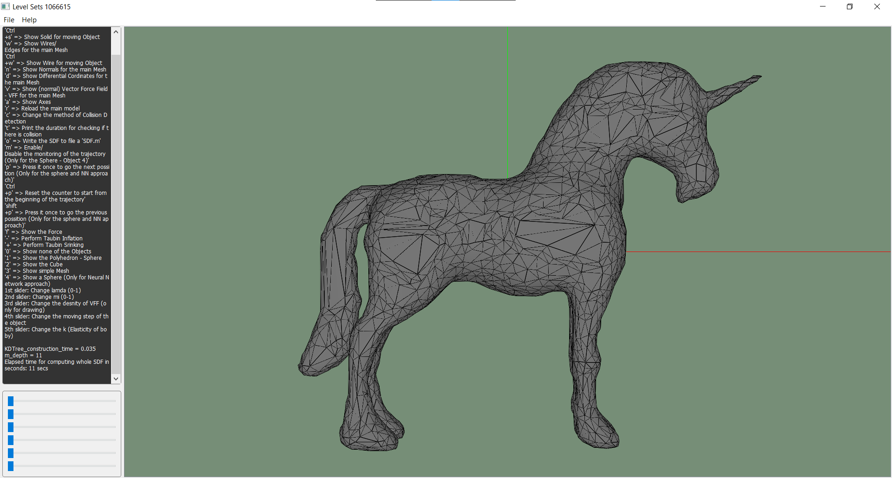
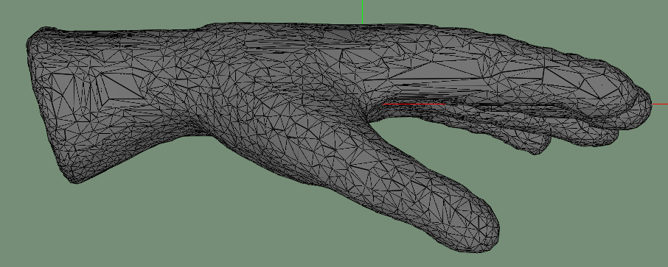
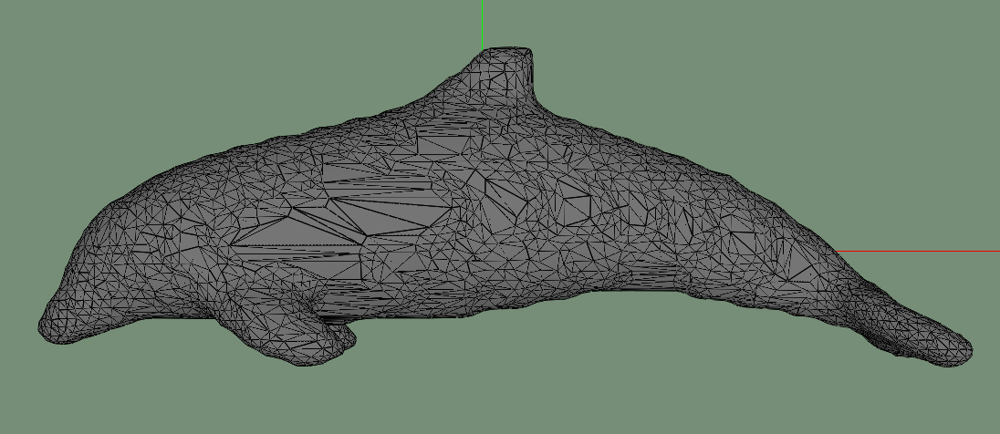
Signed Distance Field (SDF)

Slide 7
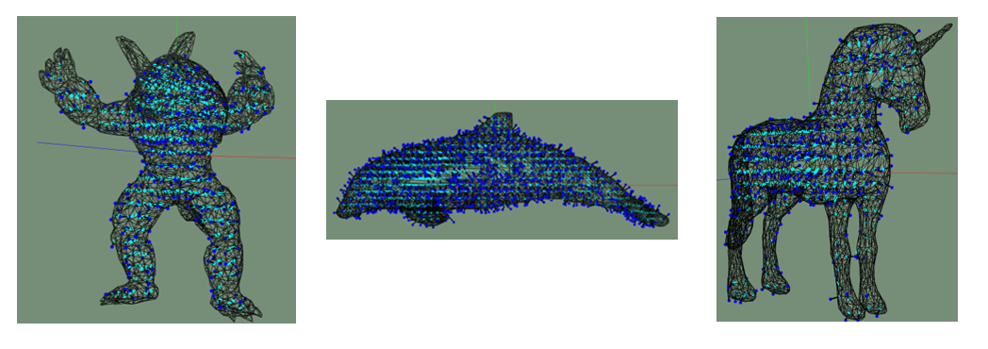
Vector Force Field (VFF)
Το vector force field υπολογίζεται παράλληλα με την SDF και πρακτικά περιέχει μόνο για σημεία που είναι εντός του αντικειμένου ένα διάνυσμα που δείχνει προς την πλησιέστερη κορυφή.

Slide 8
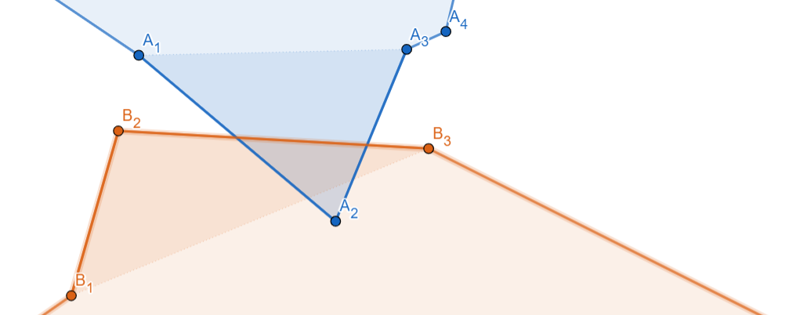
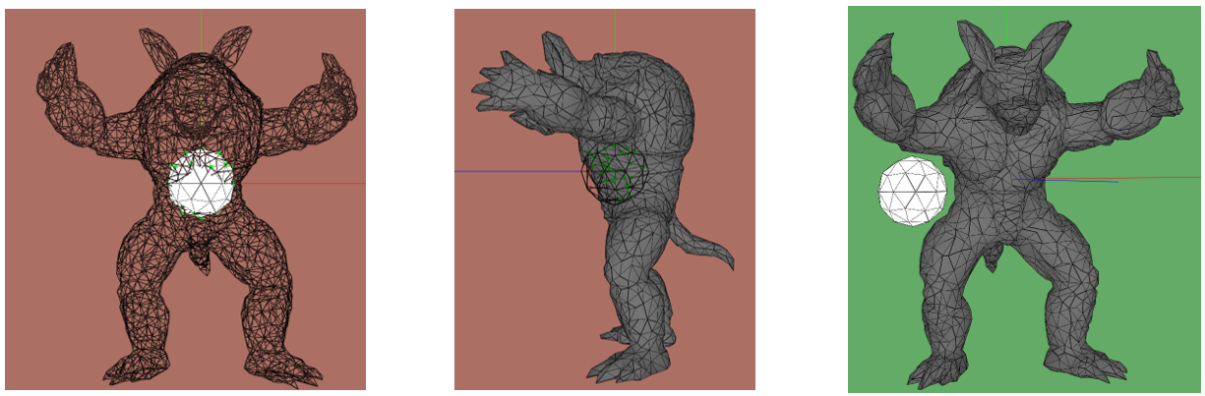
Ανίχνευση Σύγκρουσης χρησιμοποιώντας το ίδιο το αντικείμενο
Σε αυτήν την μέθοδο ελέγχουμε αν υπάρχουν κορυφές του ενός αντικειμένου που βρίσκονται στο εσωτερικό του αλλού. Ο έλεγχος για το αν το σημείο βρίσκεται στο εσωτερικό ή στο εξωτερικό γίνεται μετρώντας τις τομές ακτινών/τριγώνων.
Για να είμαστε όμως σίγουροι για την ύπαρξη επαφής ή όχι πρέπει να γίνει και ο αντίστροφος έλεγχος, δηλαδή να ελέγξουμε για το αν υπάρχουν κορυφές του βοηθητικού αντικειμένου εντός του κεντρικού.

Slide 9

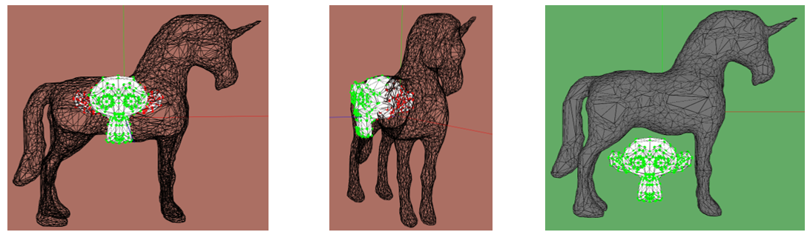
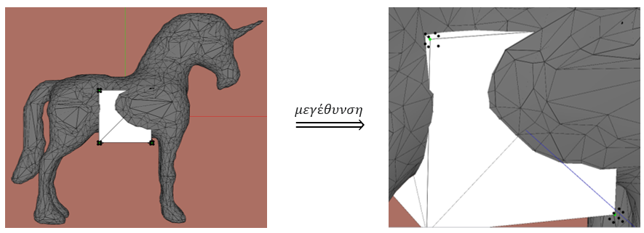
Ανίχνευση Σύγκρουσης χρησιμοποιώντας την SDF
Στη αυτήν την μέθοδο πάλι ελέγχουμε για το αν υπάρχουν κορυφές του ενός αντικειμένου εντός του άλλου, αλλά τώρα χρησιμοποιούμε την ήδη υπολογισμένη SDF.
Γενικά, για αντικείμενα με μικρό πλήθος κορυφών και τρίγωνων η πρώτη μέθοδος είναι καταλληλότερη.
Ενώ, όταν έχουμε περιπλοκά αντικείμενα η δεύτερη μέθοδος (χρήση SDF) υπερτερεί.

Slide 10

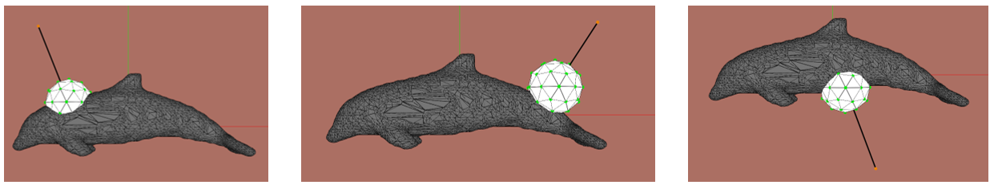
Εκτίμηση Δύναμης λόγω της Σύγκρουσης
Με ανάλογο τρόπο του υπολογισμού της τιμής της SDF σε ένα τυχαίο σημείο από την ήδη υπολογισμένη SDF, εκτιμούμε και την κατεύθυνση της δύναμης λόγω της σύγκρουσης.

Slide 11
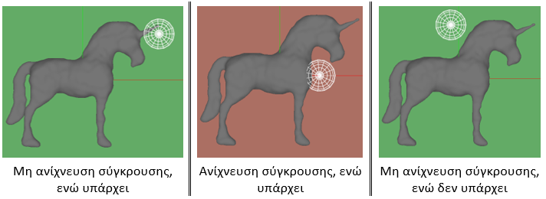
Ανίχνευση Σύγκρουσης χρησιμοποιώντας Νευρικό Δίκτυο
Το νευρωσικό δίκτυο που χρησιμοποιήθηκε για την εύρεση της SDF είναι το “SIREN”.
Δημιουργεί μία προσεγγιστική ανακατασκευή του αντικειμένου εισόδου μόνο από τις κορυφές.
Η ανακατασκευή αυτή έχει υποστεί κατάλληλη σμίκρυνση (ή μεγέθυνση), ώστε η μεγαλύτερη διάστασή του AABB του ανακατασκευασμένου αντικειμένου να ταυτίζεται με το διάστημα [-1,1].
Τα σημεία που δίνουμε στο δίκτυο προέρχονται μέσα πράξεις της θέσης του κέντρου μιας σφαίρας της οποίας έχουμε καταγράψει την τροχιά που ακολουθήσε.
Τα λάθος αποτελέσματα οφείλονται κυρίως στο γεγονός ότι δεν είναι καλά δειγματοληπτημένη η επιφάνεια της σφαίρας.

Slide 12
Τέλος

